Slide 1

Algorithmes gloutons

Slide 2
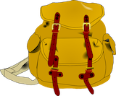
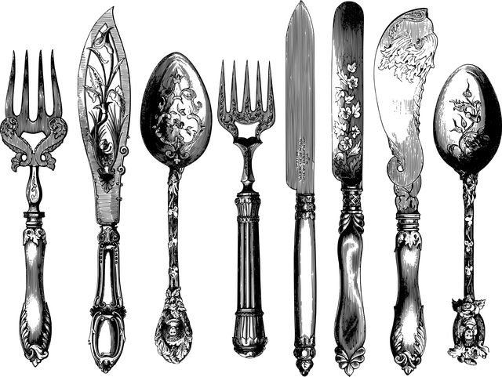
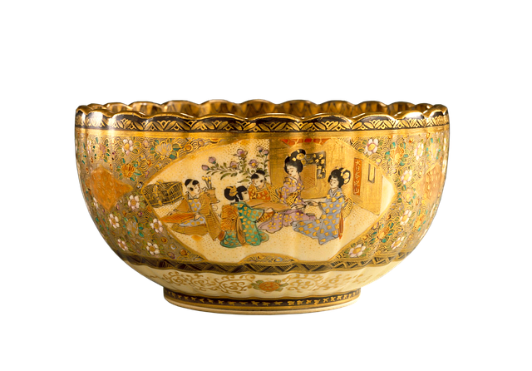
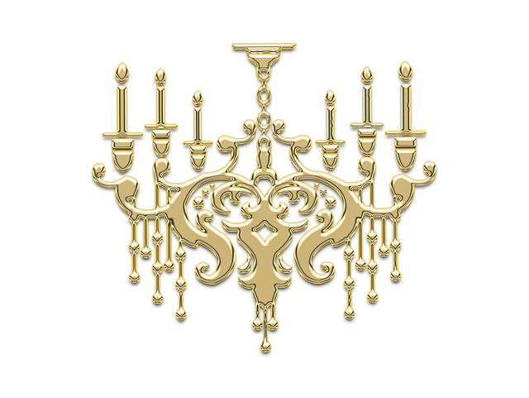
Contextualisation
Le lien https://philippe-boddaert.gitlab.io/backpack/ permet de se confronter au problème du sac à dos.
?
?
?

Slide 3
Problématisation
Face à un problème, on cherche généralement la meilleure solution (Problème d’optimisation)
Pour certains problèmes, l’algorithme de résolution consiste à explorer et comparer l’ensemble des solutions possibles.
Problèmes dont il existe un algorithme donnant une solution en temps polynomial O(n^{c}) où n est la taille de l’entrée et c est une constante.
Notion de classes de complexité.
NP
P
Problèmes dont il n’existe pas un algorithme donnant une solution en temps polynomial.
La complexité est souvent exponentielle O(2^{n}) ou O(n!).
Comment traiter les problèmes NP ?

Slide 4

Vocabulaire
L’approche gloutonne repose sur les principes suivants :
La construction une solution complète par une succession de choix locaux,
La sélection du choix local se fait sur une des meilleures possibilités de l'ensemble considéré,
La non remise en cause des choix précédents.
La solution trouvée est souvent une solution approchée mais offre un compromis acceptable du point de vue de la complexité en temps.

Slide 5
Problème du sac à dos
(Backpack Problem)

Slide 6
Problème du sac à dos
Formalisation
Le problème du sac à dos modélise la situation où l'on souhaite remplir un sac à dos d’objets en maximisant la valeur des objets et en ne dépassant pas la capacité du sac.
Étant un ensemble d’objets T doté chacun d’un poids wi et une valeur vi et un sac de capacité m, quel ensemble d’objets E est à mettre dans le sac pour que et soit maximale.
Illustration
Argenterie
Objet | Poids (en Kg) | Valeur (en €)
Argenterie | 13 | 700
Bijou | 12 | 400
Chandelier | 8 | 300
Drageoir | 10 | 300
Poids : 25 Kg
Gain : 1100 €
Bijou
Capacité max : 30 Kg

Slide 7
Problème du sac à dos
L’algorithme glouton repose sur le principe suivant :
classer les objets par ordre décroissant de leur valeur massique (valeur / poids),
remplir le sac en prenant les objets dans l'ordre, de telle sorte que la capacité du sac ne soit pas dépassée.
Illustration
Argenterie
Objet | Poids (en Kg) | Valeur (en €)
Argenterie | 13 | 700
Bijou | 12 | 400
Chandelier | 8 | 300
Drageoir | 10 | 300
Valeur massique
53.84
33.33
37.5
30
Chandelier
Poids : 21 Kg
Gain : 1000 €
Capacité max : 30 Kg
Solution non optimale mais complexité en temps : O(n) où n est le nombre d’objets.

Slide 8
Problème du rendu de monnaie
(Change Making Problem)

Slide 9
Problème du rendu de monnaie
Formalisation
Le problème du rendu de monnaie modélise la situation où l'on souhaite rendre une somme en utilisant le moins de pièces (ou de billets) possibles.
Étant donné un système monétaire S doté des pièces {p0, p1, p2,…,pn-1}, quel ensemble de pièces E est à donner pour rendre une somme r ?
Illustrations
S = {1, 2, 5, 10, 20}, r = 79
E = [0, 2, 1, 1, 3], soit 2 pièces de 2, 1 pièce de 5, 1 pièce de 10 et 2 pièces de 20.
⇒
E = [0, 2, 1, 0, 1, 1, 0], soit 2 pièces de 2, 1 pièce de 5, 1 pièce de 20 et 1 pièces de 50.
S = {1, 2, 5, 10, 20, 50, 100}, r = 79
⇒

Slide 10
Problème du rendu de monnaie (Change Making Problem)
L’algorithme glouton repose sur le principe suivant :
Répéter le choix de la pièce de plus grande valeur, tant qu’elle ne dépasse pas la somme restante à rendre.
Illustrations
S = {1, 2, 5, 10, 20}, r = 79
E = [0, 2, 1, 1, 3], soit 2 pièces de 2, 1 pièce de 5, 1 pièce de 10 et 2 pièces de 20.
⇒
E = [1, 0, 1, 1, 0, 1], soit 1 pièce de 1, 1 pièce de 6, 1 pièce de 12 et 1 pièces de 30.
S = {1, 3, 6, 12, 24, 30}, r = 49
⇒
Il existe une meilleure solution
E = [1, 0, 0, 0, 2, 0], soit 1 pièce de 1 et 2 pièces de 24.
Solution optimale pour un système monétaire canonique, i.e adapté à l’algorithme glouton.
Complexité en temps : O(n) où n est le nombre de valeurs du système monétaire.

Slide 11
Bilan
Il est important de bien comprendre qu'un algorithme glouton ne donne pas nécessairement une solution optimale.
Pour certains types de problèmes, il est possible de démontrer qu'un algorithme glouton donnera toujours une solution optimale, mais cela dépasse largement le cadre de ce cours.
Le problème du sac à dos fait partie des 21 problèmes NP-complets identifiés par Richard Karp en 1972.
Ces 21 problèmes sont réputés comme les problèmes les plus difficiles en optimisation combinatoire. Un grand nombre d’autres problèmes NP-complets peuvent se ramener à ces 21 problèmes de base. (Source : interstices.info)

